Slide 1
人工智能概述
人工智能是目前最热的一个话题，从较早的谷歌大脑到近期的百度无人车，谷歌AlphaGo大师，一个个人工智能的新应用都在不断刷新人们对机器能力的认知。人们开始关注下一个被机器取代的功能会是什么，甚至下一个被机器取代的职业会是什么。
网络安全也是国内外非常热门的一个话题，从大量的大型网站密码泄露到大半个美国网络瘫痪，再到直接影响美国总统大选的结果，一个个安全事件让大家意识到安全的重要性，网络安全已经是国家安全战略层面问题。人工智能在网络安全领域是否可以创造奇迹？现状又是怎样呢？
本次报告目的是简要介绍机器学习和深度学习的相关概念

Slide 2
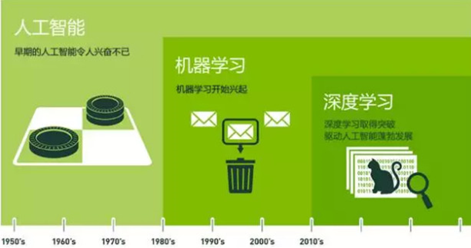
人工智能、机器学习、深度学习关系
图1：人工智能、机器学习、深度学习关系

Slide 3
什么是机器学习？

Slide 4
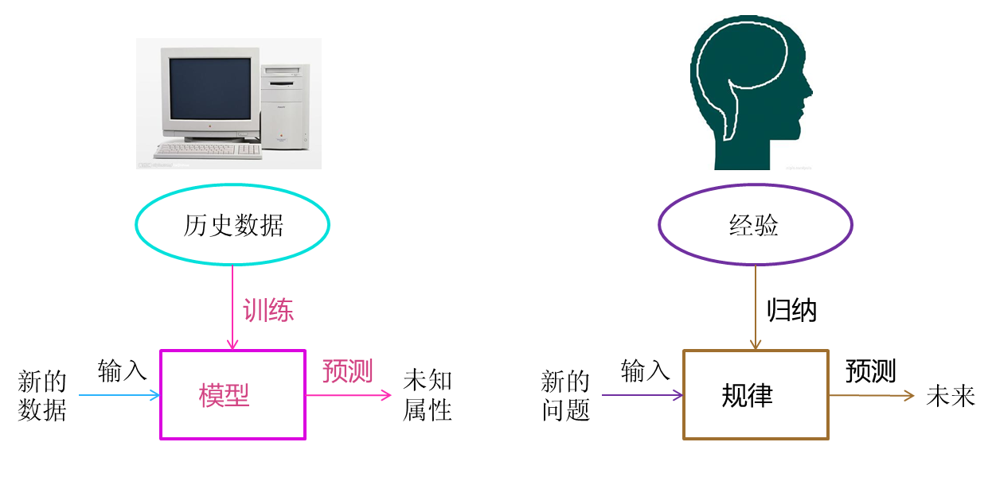
机器学习过程与人类对历史经验归纳对比
图2：机器学习与人类归纳
A field of study that gives computers the ability to learn without being explicitly programmed
------Arthur Samuel

Slide 5
机器学习十大经典算法
SVM(Support Vector Machine)
决策树
随机森林
逻辑回归
朴素贝叶斯
KNN(K Nearest Neighbor)
K-means
Adaboost
马尔可夫
神经网络
《统计学习方法》李航
《机器学习》周志华

Slide 6
传统算法和机器学习算法区别
例子1：
在空白处填写正确数字：
2 4 () 8 10
例子2：
面积大小 | 地理位置 | 房间数量 | ………….. | 房子朝向 | 售价
140m² | B+ | 4 | …………… | 坐东朝西 | 160W
………. | ………… | …………. | ………… | ……… | …………
100m² | A++ | 4 | …….... | 坐北朝南 | 200W
120m² | A+ | 5 | …………… | 坐北朝南 | 230W

Slide 7
传统算法和机器学习算法区别
传统算法是人类直接告诉计算机应当遵守什么样的规则，按照怎样的映射进行计算，很多时候人类并不清楚这种映射关系。机器学习优点是在人类不知道这种映射关系时，自己去学习映射关系。
如何学习映射关系(如例2中房价与房子特征的关系)？

Slide 8
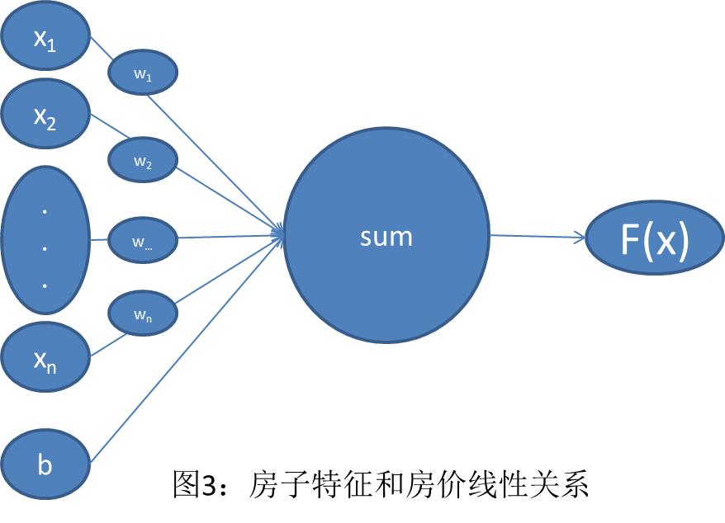
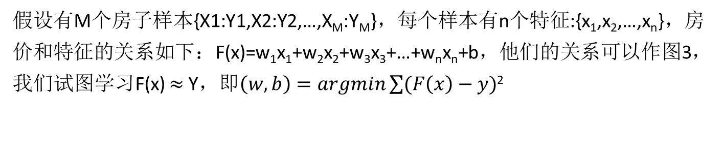
回归问题
假设有M个房子样本{X1:Y1,X2:Y2,…,X_{M}:Y_{M}}，每个样本有n个特征:{x₁,x₂,…,x_{n}}，房价和特征的关系如下：F(x)=w₁x₁+w₂x₂+w₃x₃+…+w_{n}x_{n}+b，他们的关系可以作图3，我们试图学习F(x) $≈$ Y，即$\left(w,b\right)=argmin\sum{(F\left(x\right)−y})$²

Slide 9
分类问题
例2稍作修改，在最后一列加上房子性价比，现在要在给定一组房子特征的情况下预测房子性价比。房子性价比高用数值1表示，低用0表示。
面积大小 | 地理位置 | 房间数量 | … | 房子朝向 | 售价 | 房子性价比
140m² | B+ | 4 | … | 坐东朝西 | 160W | 高
… | … | … | … | … | … | ...
100m² | A++ | 4 | … | 坐北朝南 | 200W | 高
120m² | A+ | 5 | … | 坐北朝南 | 230W | 低

Slide 10

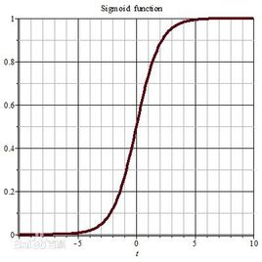
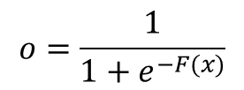
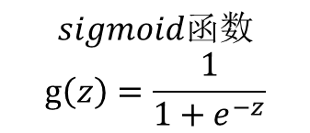
分类问题
$$sigmoid函数$$
$$g\left(z\right)=\frac{1}{1+e^{−z}}$$
sigmoid
$$o=\frac{1}{1+e^{−F(x)}}$$
图4：房子性价比分类问题

Slide 11
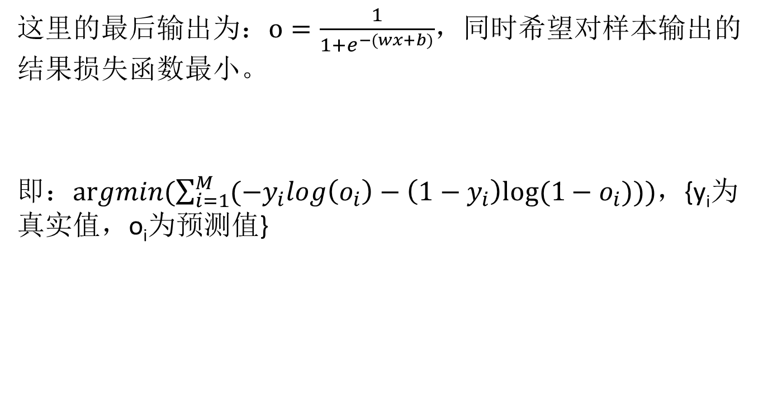
分类问题
这里的最后输出为：$o=\frac{1}{1+e^{−(wx+b)}}$，同时希望对样本输出的结果损失函数最小。
即：$argmin(\sum_{i=1}^{M}{(−y_{i}log\left(o_{i}\right)−\left(1−y_{i}\right)log⁡(1−o_{i})))}$，{y_{i}为真实值，o_{i}为预测值}

Slide 12
神经网络简介
人体大脑是由无数神经元组成的复杂网络，神经元由细胞体、轴突、和树突组成。􃔌
图5：人体神经网络图

Slide 13
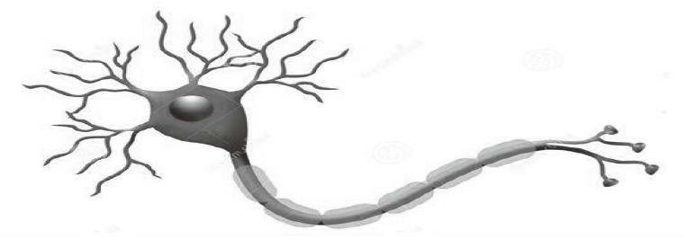

神经网络简介
图6：神经元信息传递处理过程

Slide 14
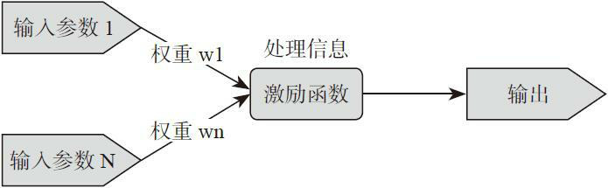
神经网络简介
神经网络算法是模拟人体神经元工作原理，多个输入参数，分别具有各自权重，经过激励函数处理后，得到输出，如图7所示。输出对接下一级的神经网络的输入，从而组成更加复杂的神经网络。
图7：人工神经网络传递过程

Slide 15
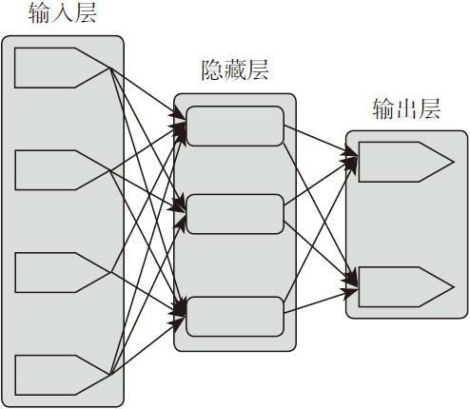
神经网络简介
前馈神经网络如图8所示：
图8：前馈网络神经网络

Slide 16

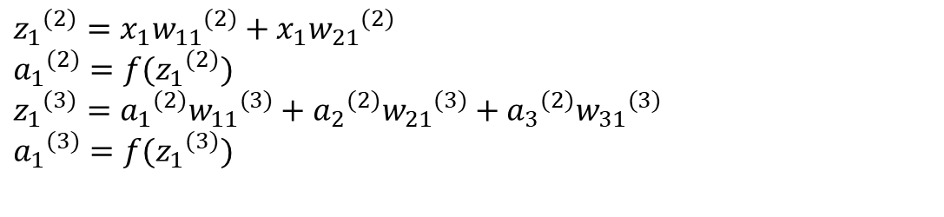




神经网络简介
input
layer1
output
$${z_{1}}^{(2)}|{a_{1}}^{(2)}$$
$${w_{11}}^{(2)}$$
x₁
$${w_{11}}^{(3)}$$
$${z_{1}}^{(3)}|{a_{1}}^{(3)}$$
x2
$${w_{23}}^{(2)}$$
图9：三层前馈神经网络
$${z_{1}}^{(2)}=x_{1}{w_{11}}^{(2)}+x_{1}{w_{21}}^{(2)}$$
$${a_{1}}^{(2)}=f({z_{1}}^{(2)})$$
$${z_{1}}^{(3)}={a_{1}}^{(2)}{w_{11}}^{(3)}+{a_{2}}^{(2)}{w_{21}}^{(3)}+{a_{3}}^{(2)}{w_{31}}^{(3)}$$
$${a_{1}}^{(3)}=f({z_{1}}^{(3)})$$
反向传播算法推导见PPT附录1

Slide 17
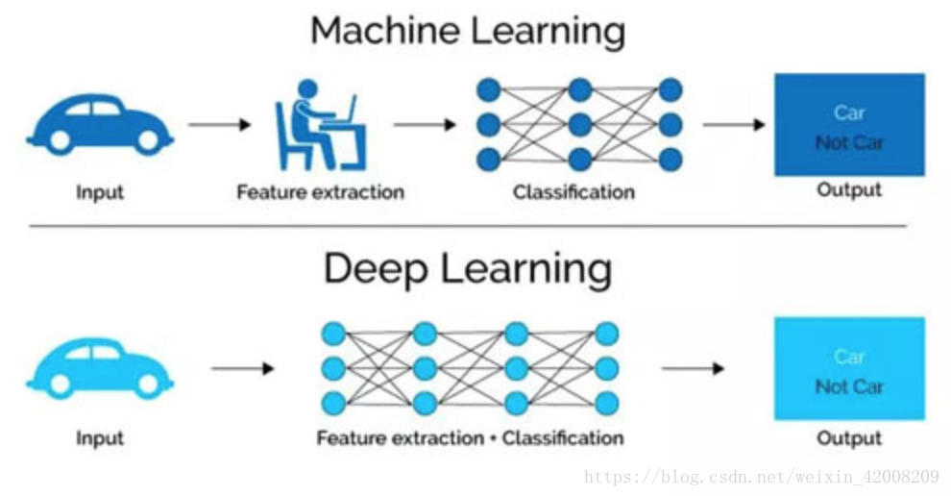
深度学习
采用更深层的网络模型进行学习，在如图像处理，自然语言处理中具有更好的效果，像卷积神经网络，循环神经网络等等

Slide 18
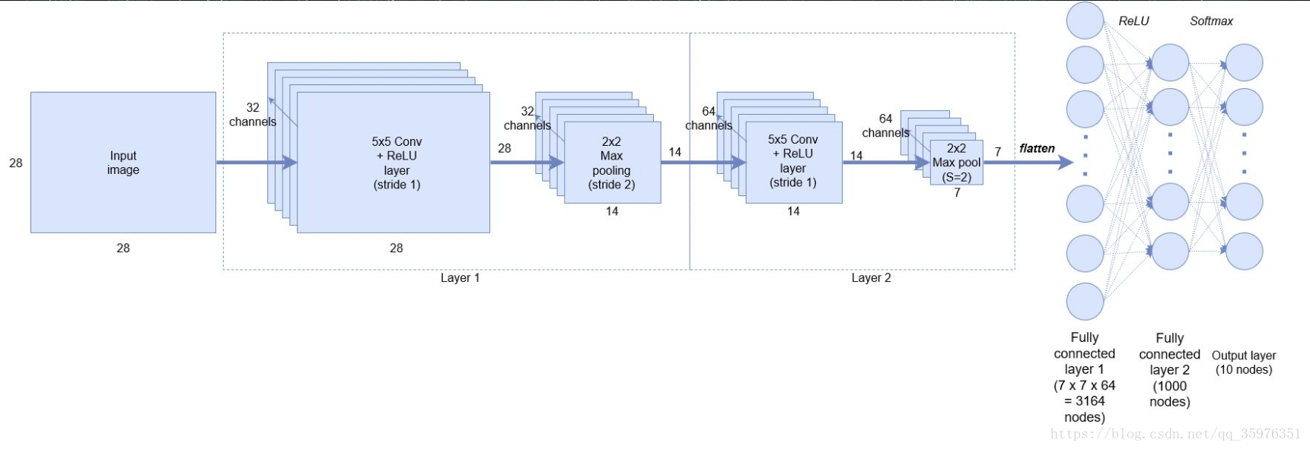
图10：卷积神经网络结构

Slide 19
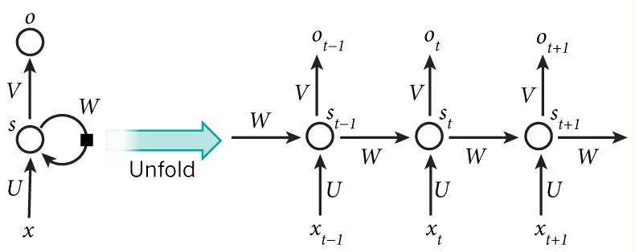
图11：循环神经网络结构图

Slide 20
附录1

Slide 21
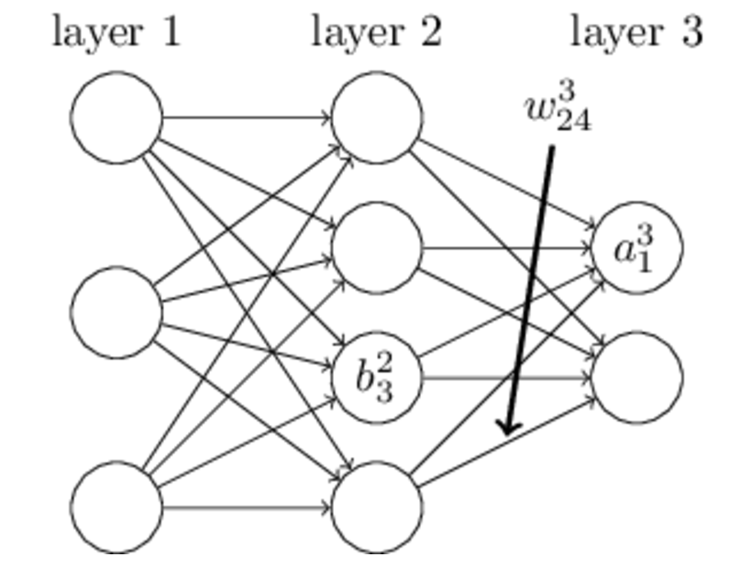
反向传播算法
BP算法思想：1、先计算每一层的状态和激活值，直到最后一层（即前向传播算法）2、计算每一层的误差，误差从最后一层开始3、更新参数使误差变小。

Slide 22
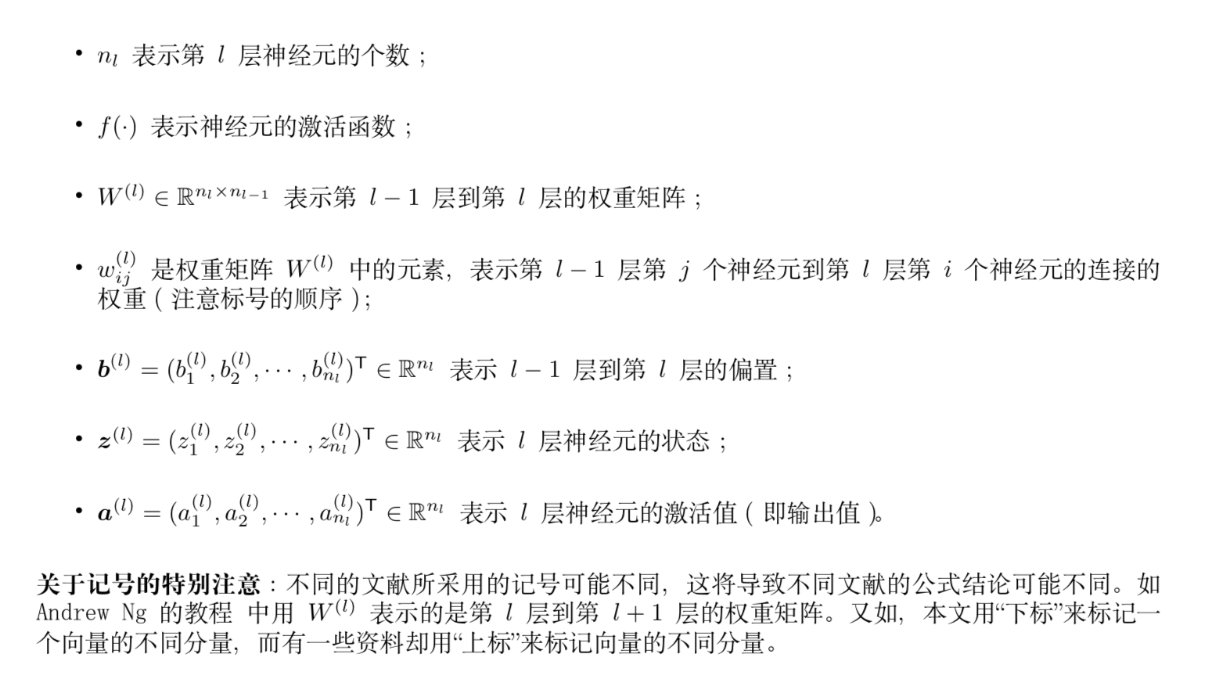
反向传播算法

Slide 23
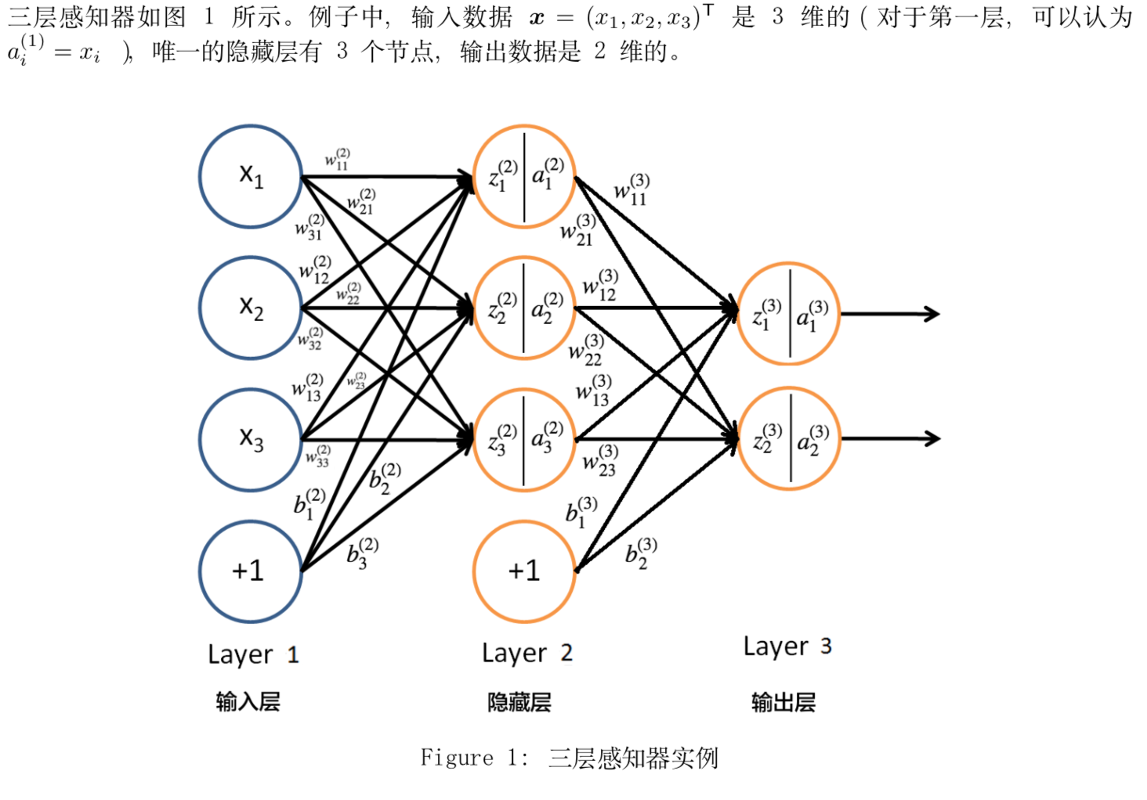
反向传播算法

Slide 24
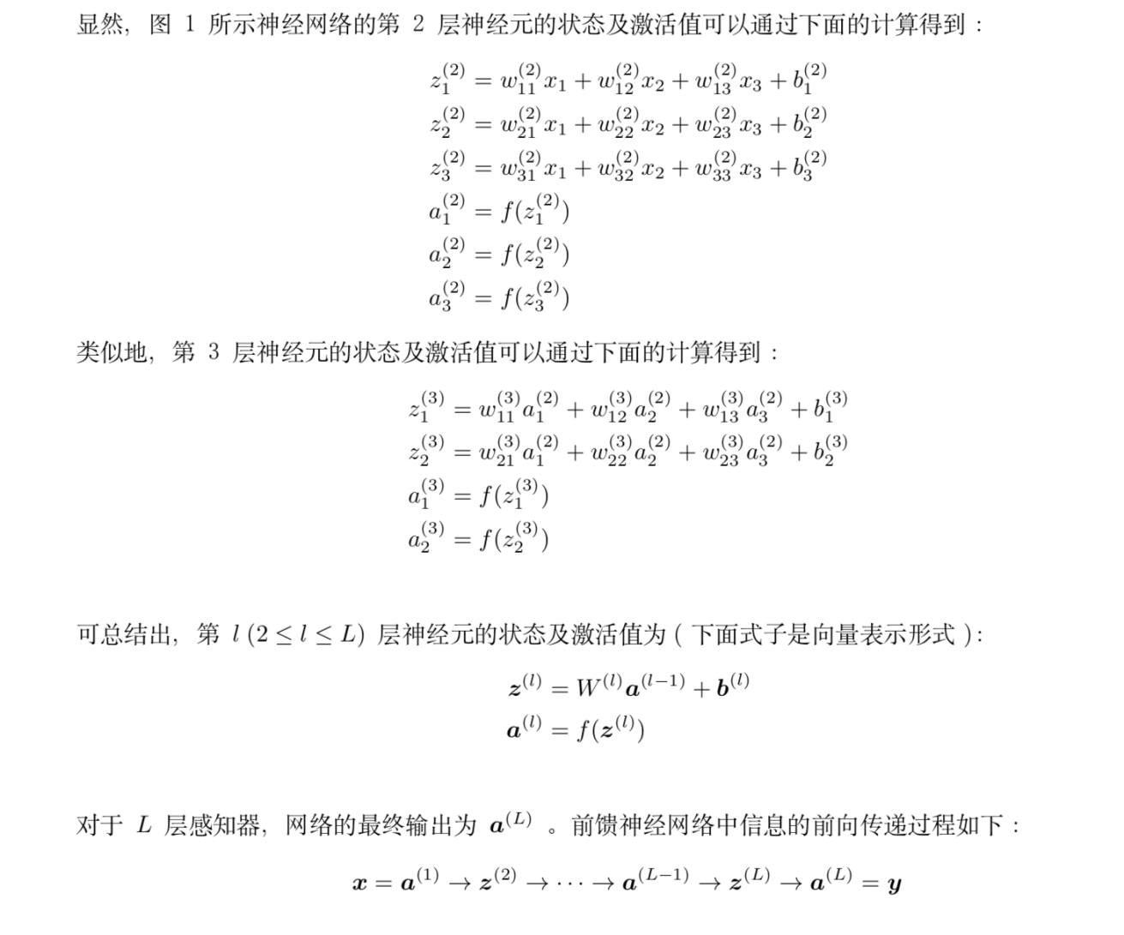
反向传播算法

Slide 25
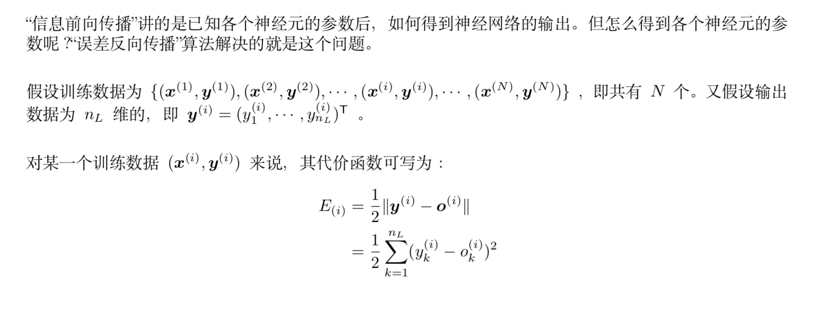
反向传播算法

Slide 26
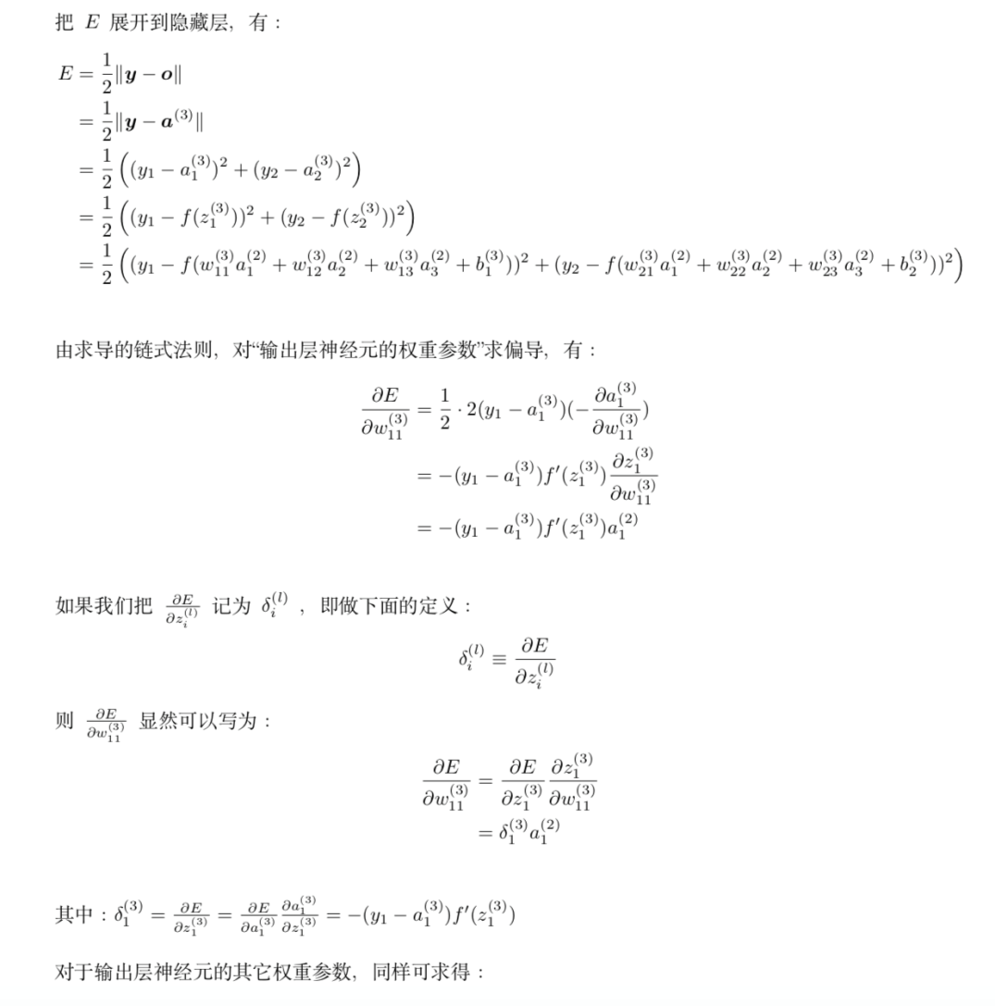
反向传播算法

Slide 27
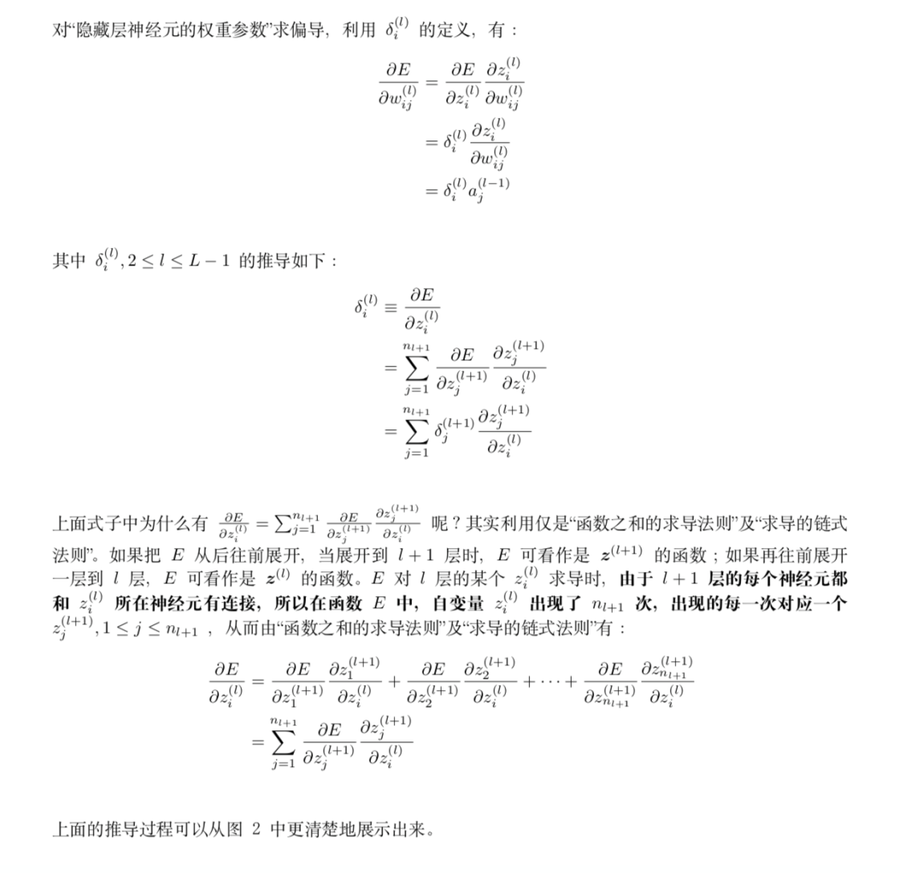
反向传播算法

Slide 28
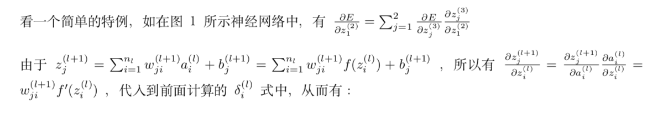
反向传播算法

Slide 29
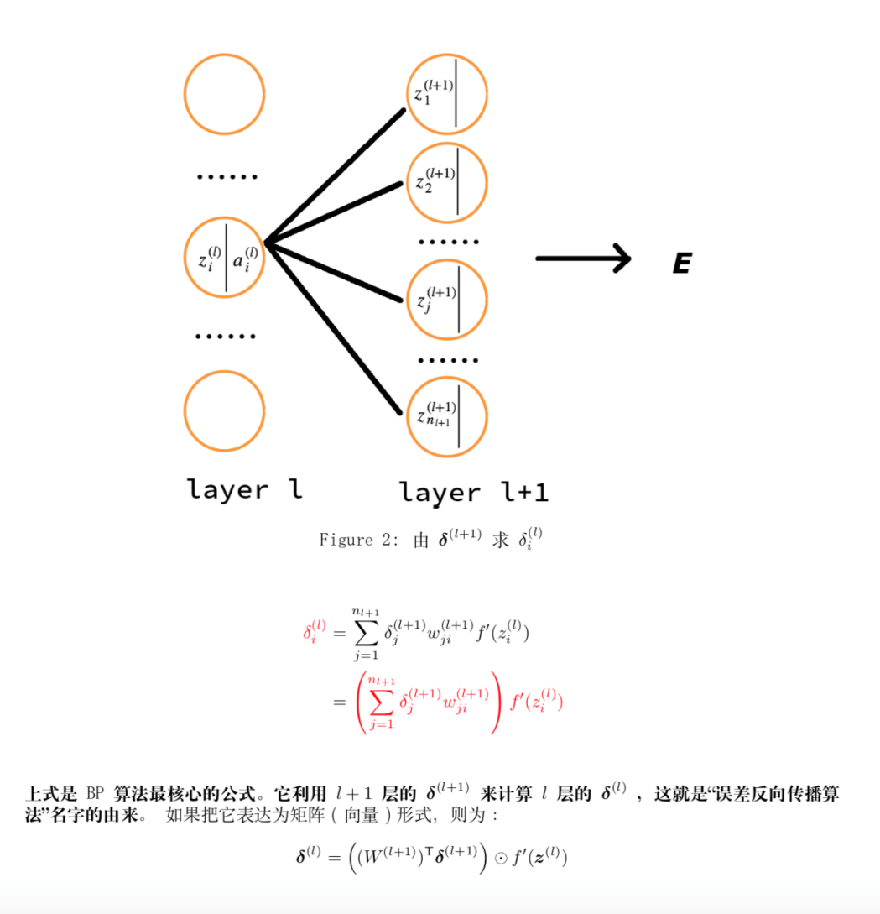
反向传播算法

Slide 30
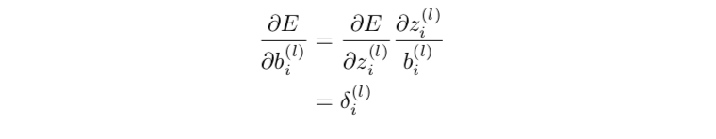
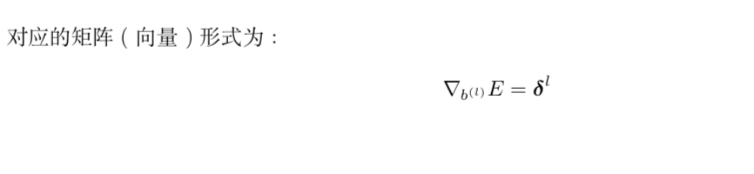
反向传播算法

Slide 31
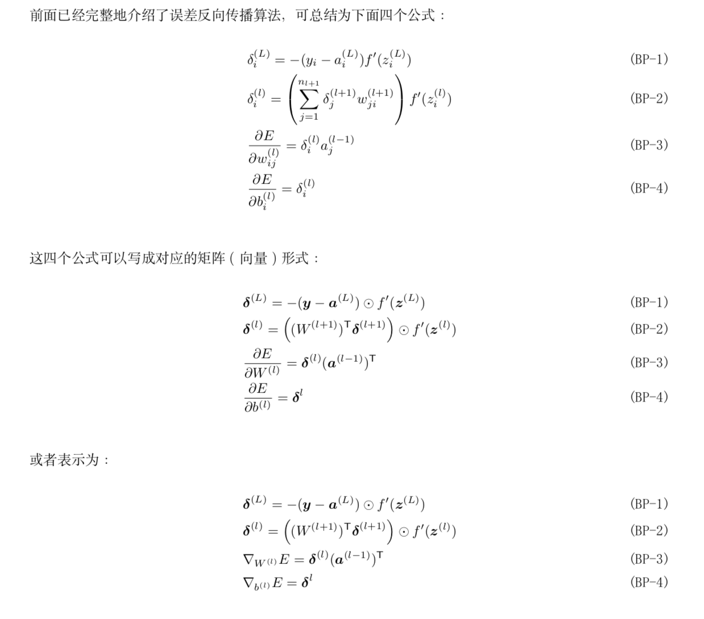
反向传播算法

